Slide 1


#303
EFECTIVIDAD
VACUNACION
ESTIMACION DE LA EFECTIVIDAD DE LA VACUNACION ANTICOVID EN RESIDENCIAS DE PERSONAS MAYORES
Mario Margolles Martins, Marta Huerta Huerta, Ismael Huerta González
Dirección General de Salud Pública. Observatorio de Salud en Asturias.
ISPA, Instituto de Investigación del Principado de Asturias

Slide 2
EFECTIVIDAD
VACUNACION
ANTECEDENTES
La introducción de la vacunación anti COVID-19 dentro de un proceso acelerado y su aplicación en programas masivos de vacunación hizo necesario una monitorización y evaluación de su efectividad mientras se seguía administrando para poder modular actuaciones en ámbitos prioritarios como en residencias de personas mayores
OBJETIVO
Calcular la efectividad de la vacunación para evitar infección, enfermedad, hospitalización y mortalidad por COVID a medida que se va aumentando la cobertura de vacunación en instituciones con un gran impacto en la morbilidad y mortalidad como las residencias de personas mayores para monitorizar el impacto de la vacunación sobre los eventos analizados (infección, enfermedad, hospitalización y muerte)
MÉTODOS: A medida que vamos vacunando se analiza:
A) Impacto sobre mortalidad mediante estudio antes-después, con datos de mortalidad de la pandemia en residencias y fuera de ellas analizado semanalmente la evolución una vez iniciada vacunación (solo aplicada en residencias, al inicio) comparando si ha habido cambios en presentación de la mortalidad en ambos ámbitos. Análisis con Datawrapper, Swiff Chart y ScreentoGif
B) Análisis de cohortes con exposición o no a vacunación y seguimiento de aparición de casos. Existía un censo de personas residentes (13.600) o trabajadoras en estos centros (8.000). Se calculan tasas de ataque tras dos meses tras vacunación y cálculo de efectividad mediante análisis de RR para infección y enfermedad. Análisis con Stata 14, calculo de riesgos en estudios cohortes.

Slide 3

EFECTIVIDAD
VACUNACION
ANALISIS ANTES-DESPUES

Slide 4
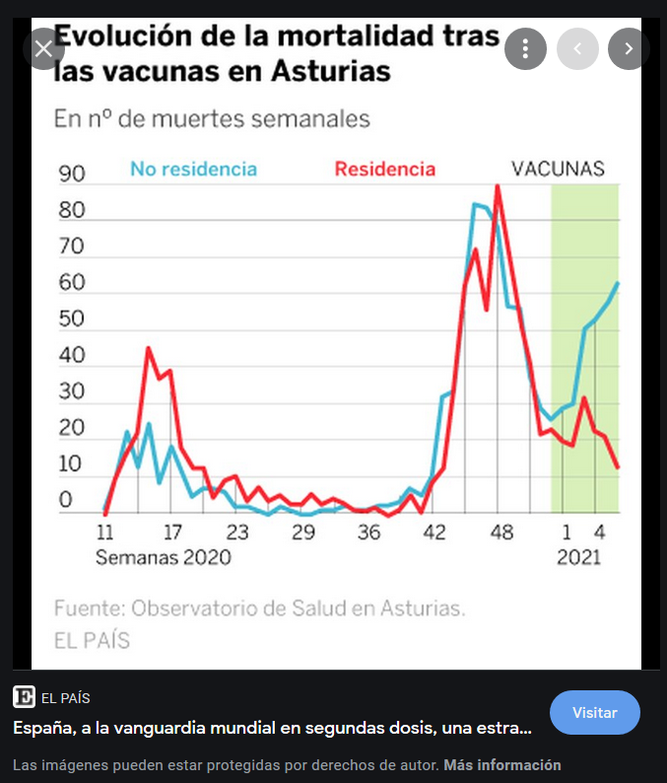
EFECTIVIDAD
VACUNACION
…en media…
…difusión operativa…
ANALISIS ANTES-DESPUES

Slide 5
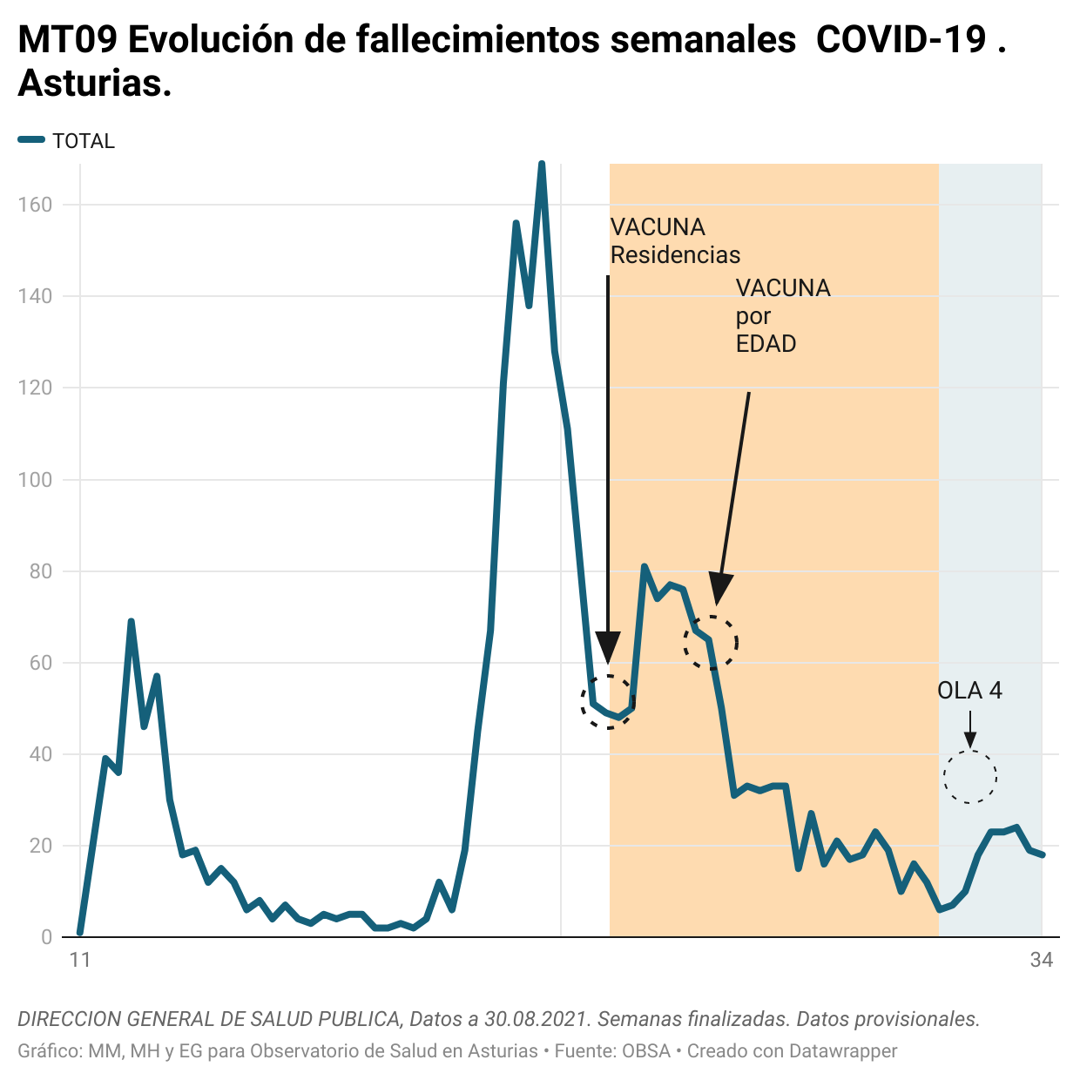
EFECTIVIDAD
VACUNACION
ANALISIS ANTES-DESPUES

Slide 6
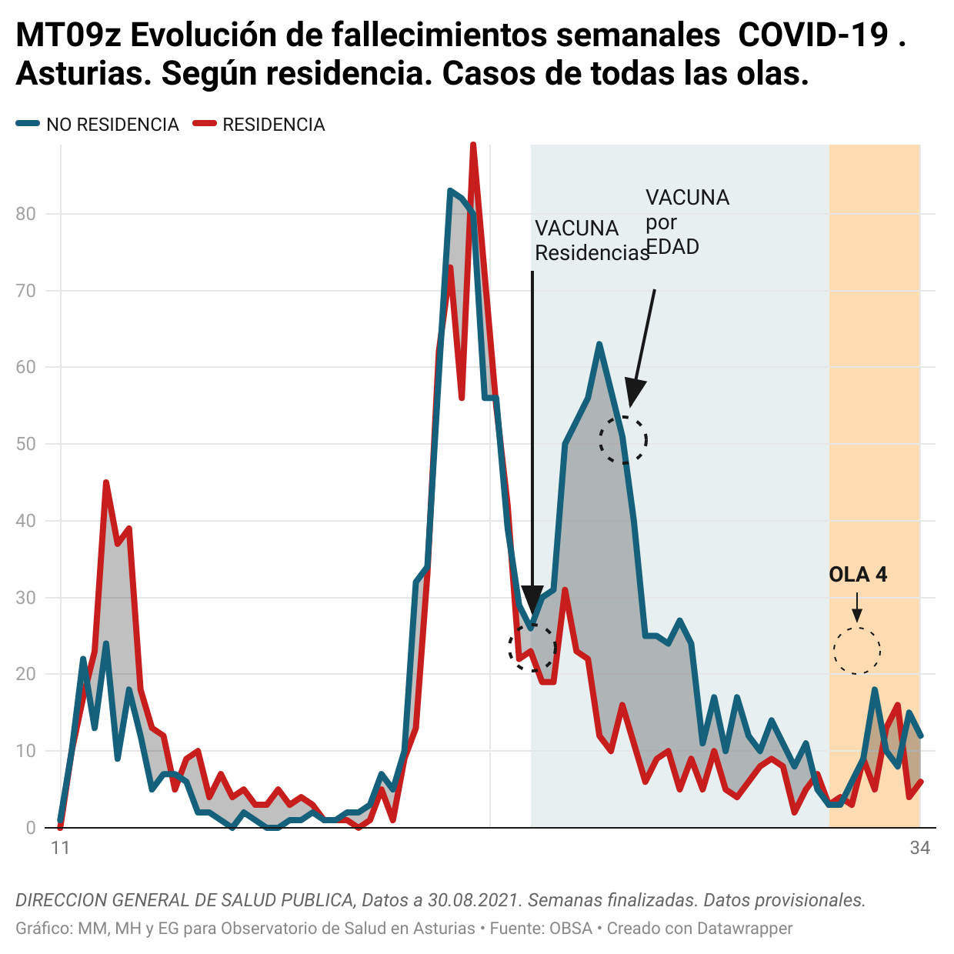
EFECTIVIDAD
VACUNACION
ANALISIS ANTES-DESPUES

Slide 7
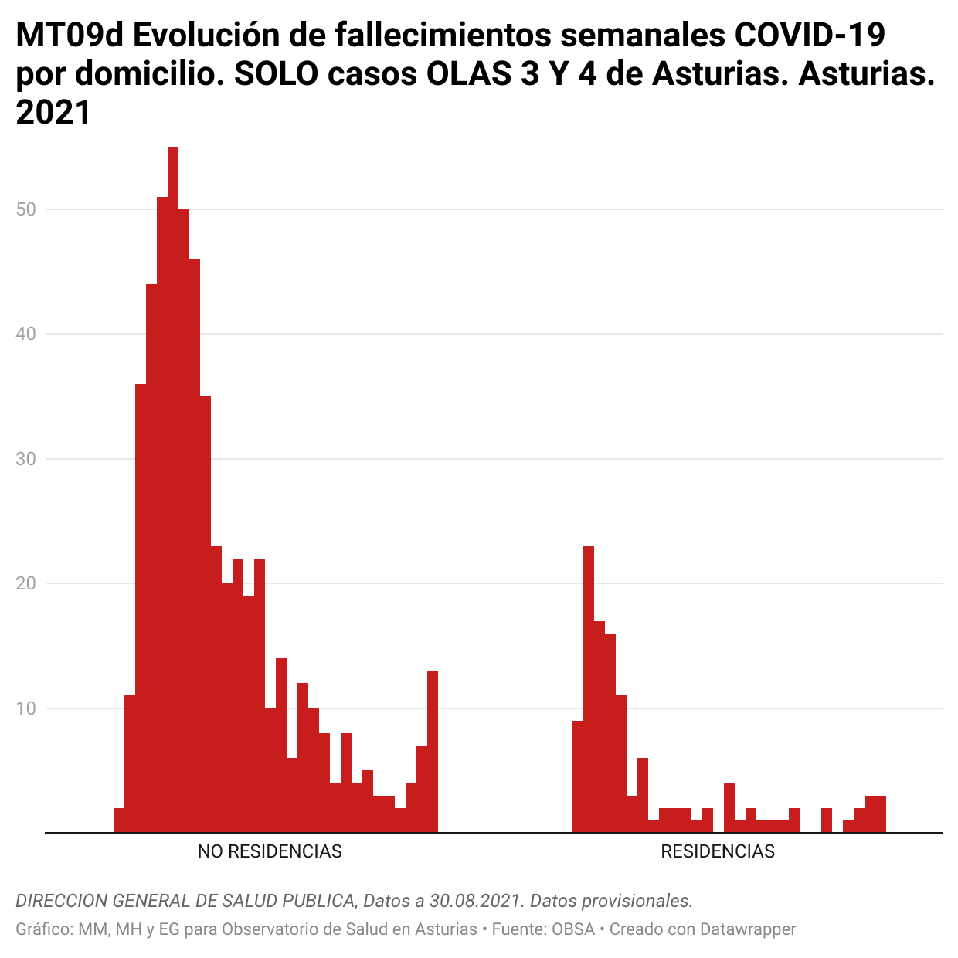
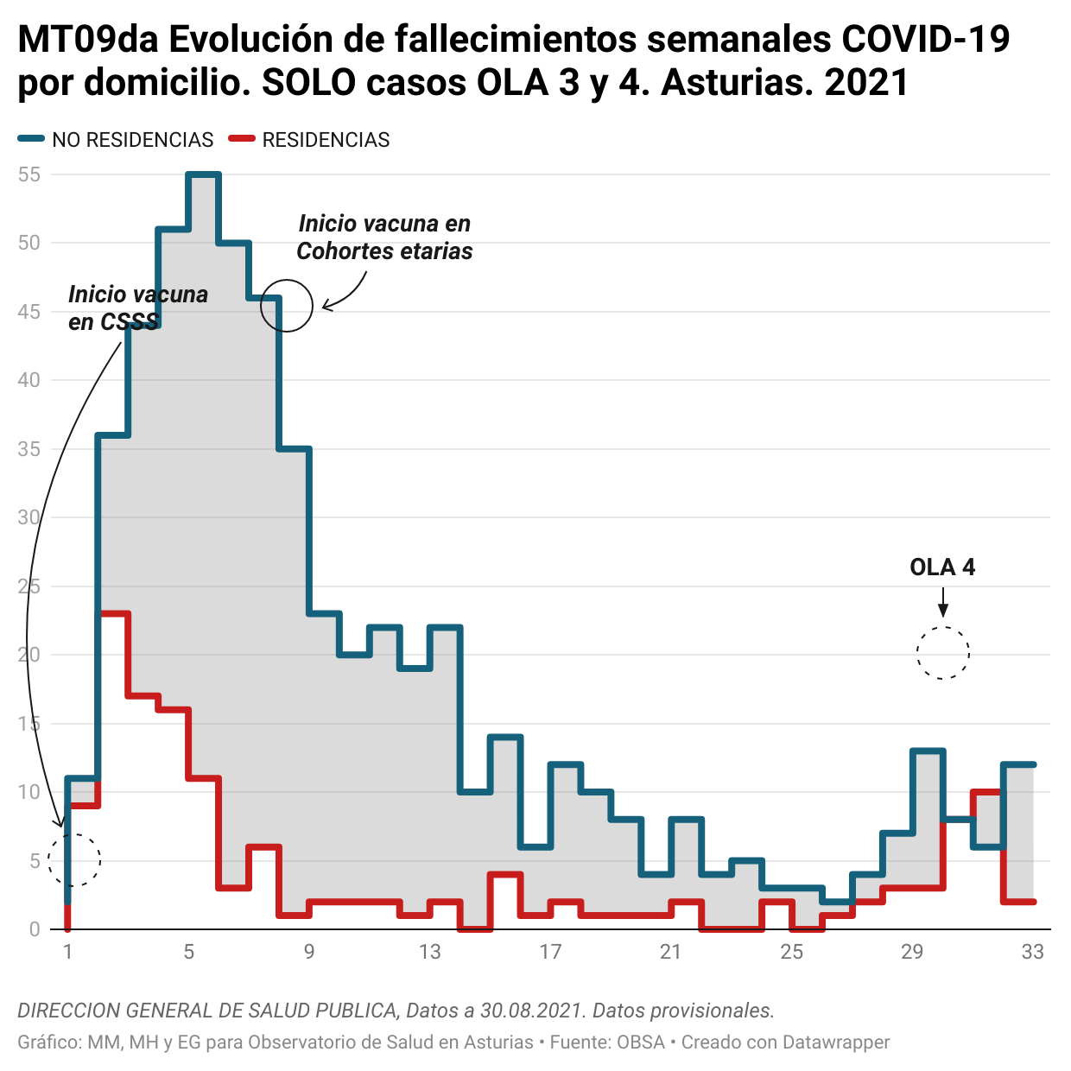
EFECTIVIDAD
VACUNACION
ANALISIS ANTES-DESPUES

Slide 8
EFECTIVIDAD
VACUNACION
ANALISIS DE COHORTE
EFECTIVIDAD A 2 MESES
EFECTIVIDAD A 8 MESES
A PCR POSITIVA
A CUADRO CLINICO
A MORTALIDAD
95% (92-97)
98% (96-99)
99,4% (98,7-99,9)
A PCR POSITIVA
A CUADRO CLINICO
A HOSPITALIZACION
A MORTALIDAD
92,3% (91-93)
94,1% (93-95)
96,4% (95,4-97,2)
97,3% (95,7-98,2)
Seguimiento max: 63 dias
Seguimiento max: 245 dias
sVacunación Grupo 1 de ENV:
Residentes y personal sanitario y sociosanitario que trabaja en Centros de mayores y de atención a grandes dependientes
Ejemplo: FALLECIERON:
0,1% de vacunados
4,5% de los no vacunados
Inversa de RR: 40

Slide 9
EFECTIVIDAD
VACUNACION
ANALISIS DE COHORTE
ESTRATIFICACION POR ROL EN LA RESIDENCIA
EFECTIVIDAD A 8 MESES
EFECTIVIDAD A 8 MESES
A PCR POSITIVA
A HOSPITALIZACION
A MORTALIDAD
96,8% (96,3-97,2)
98,0% (97,5-98,4)
98,9% (98,3-99,3)
A PCR POSITIVA
A HOSPITALIZACION
A MORTALIDAD
89,2% (86,6-91,4)
95,9% (80,0-99,1)
-
Seguimiento max: 245 dias
Seguimiento max: 245 dias
RESIDENTES
TRABAJADORES/AS
No hubo fallecidos entre personas trabajadoras

Slide 10
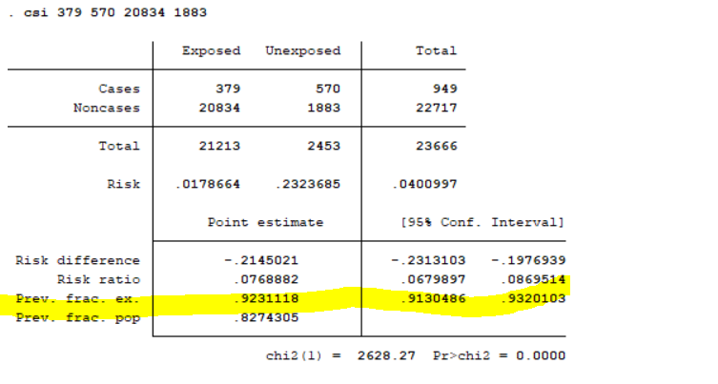
EFECTIVIDAD
VACUNACION
Casos desde el 1.01.2021
No vacunados son casos desde esa fecha que NO estaban vacunados
al diagnóstico (aunque se hayan vacunado despues)
Una dosis vacunados menos de 21 antes del diagnóstico
Diagnosticados con 2 dosis (>7d de segunda dosis)
Ejemplo: PCR+
369 casos en personas vacunadas (TA 1,8%)
570 casos en personas no vacunadas (TA 22,3%)
20834 no casos en vacunados
1883 no casos en personas no vacunadas

Slide 11
EFECTIVIDAD
VACUNACION
CONCLUSIONES
En el primer estudio (antes-después) nos hacen concluir que el impacto vacunal ha sido muy marcado sobre la mortalidad, especialmente a medida que la vacuna ha empezado a generar inmunidad separándose ampliamente sus curvas de distribución cuando habían sido paralelas en los 10 meses anteriores.
En el segundo estudio (cohortes) constatamos que hay una gran efectividad de la vacuna tanto para evitar la infección y la enfermedad.
Hay menor efectividad entre trabajadores que en residentes para PCR+, quizá debido a una mayor probabilidad de infección entre ellos y a la reiterada práctica de cribados sobre el personal practicada.
No ha habido fallecimientos entre los trabajadores de CSS ni antes de vacunar ni después.
Los resultados de los estudios han sido usados para monitorizar y reforzar las actuaciones de vacunación e impulsar la motivación de las personas participantes en la vacunación.

Slide 12
EFECTIVIDAD
VACUNACION
AGRADECIMIENTOS
A todas las personas que con su trabajo diario han hecho posible la recogida de información, la vacunación y la aplicación de medidas en los CSS.
An Boone, Ana Fernández, Blanca Álvarez y Dolores Pérez (SVE)
Eva García, Marcial Argüelles, Sonia López, Alejandro García (OBSA)
Coordinadoras de CSS y todo el personal vacunador.

